Slide 1






THỰC HÀNH
TIẾNG VIỆT
THÁN TỪ VÀ
BIỆN PHÁP TU TỪ

Slide 2







HOẠT ĐỘNG 1
KHỞI ĐỘNG

Slide 3
Biến hình
cảm xúc

Slide 4









Cho câu văn sau: Mẹ đã về.
Thêm các từ ngữ thích hợp vào câu trên (kết hợp với ngữ điệu, nét mặt, cử chỉ, điệu bộ,...tương ứng khi nói) để diễn tả những cảm xúc sau:
  Cảm xúc ngạc nhiên, vui mừng
  Cảm xúc bất ngờ, sợ hãi
  Cảm xúc tiếc nuối

Slide 5
Gợi ý sản phẩm học tập
(1) Cảm xúc ngạc nhiên, vui mừng: A! Mẹ đã về; Ô hay! Mẹ đã về;…
(2) Cảm xúc bất ngờ, sợ hãi: Trời ơi! Mẹ đã về;…
(3) Cảm xúc tiếc nuối: Ôi! Mẹ đã (phải) về;…

Slide 6
HOẠT ĐỘNG 2
HÌNH THÀNH KIẾN THỨC MỚI

Slide 7





I. LÝ THUYẾT
Phiếu học tập 01
Tìm hiểu về trợ từ

Slide 8
Câu hỏi | Đáp án
1. Điền vào chỗ trống từ thích hợp: Thán từ là những từ dùng để …(1)…của người nói hoặc dùng để…(2)… | ……………………
2. Chọn đáp án đúng nhất: 2.1. Các dòng nào đúng khi nói về thán từ? A. Các thán từ có thể đứng riêng thành một câu độc lập. B. Các thán từ không thể đứng riêng thành một câu độc lập. C. Các thán từ không thể làm một bộ phận trong câu. D. Các thán từ có thể cùng các từ ngữ khác làm thành một câu và thường đứng đầu câu. 2.2. Khi sử dụng thán từ, người nói cần chú ý đến những điểm gì? A. Đối tượng giao tiếp B. Ngữ điệu, cử chỉ, điệu bộ, nét mặt,… C. Cả A và B đều đúng D. Cả A và B đều sai | ……………………….
3. Đặt một câu có sử dụng thán từ và nêu tác dụng của thán từ trong câu đó. | ……………………….

Slide 9



- Thán từ là những từ dùng để bộc lộ tình cảm, cảm xúc của người nói hoặc dùng để gọi - đáp.
Thán từ gồm 2 loại chính
+ Thán từ bộc lộ tình cảm, cảm xúc: a; ái; ơ; ôi;…
+ Thán từ gọi đáp: này; dạ; vâng; ơi; ừ;…
- Thán từ thường đứng ở đầu câu, có khi được tách ra thành một câu đặc biệt.

Slide 10
HOẠT ĐỘNG 3
LUYỆN TẬP

Slide 11
1. Bài tập 1 (Tr.23/ SGK )
a. Vâng
b. Ô
C. ơi

Slide 12


2. Bài tập 2 (Tr 23/SGK)
a
b
Thán từ ôi thể hiện sự xúc động mạnh mẽ trước một điều bất ngờ; cho thấy sự xúc động lớn lao, thái độ ngạc nhiên của người nghệ sĩ khi ông tìm được một ý tưởng sáng tác có giá trị trong chuyến đi của mình.
Thán từ trời ơi thể hiện cảm xúc tiếc nuối của anh thanh niên khi anh sắp phải chia tay ông hoạ sĩ, cô kĩ sư và bác lái xe.

Slide 13
c
d
Thán từ chao ôi thể hiện sự xúc động mạnh mẽ của ông hoạ sĩ khi ông nhận thấy rằng gặp được anh thanh niên là cơ hội hiếm có trong sáng tác nhưng hoàn thành được sáng tác đó còn là một chặng đường dài.
Thán từ ơ thể hiện sự ngạc nhiên, bối rối của anh thanh niên khi thấy ông hoạ sĩ vẽ mình.

Slide 14


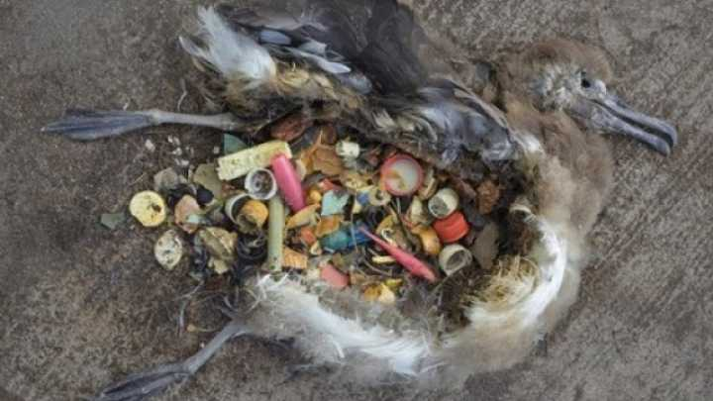
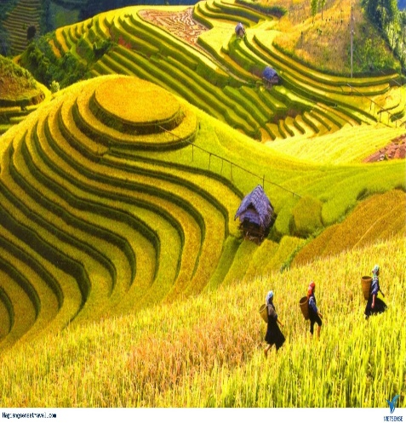
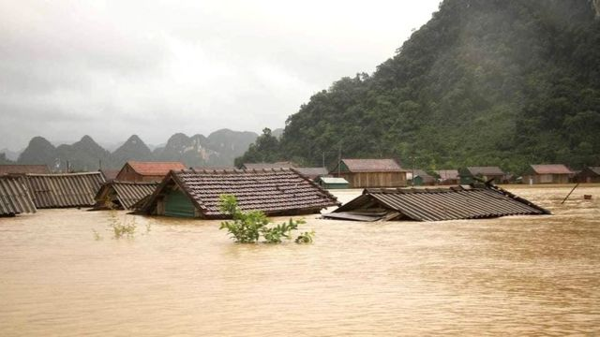

3. Bài tập 3 (Tr.23/ SGK)
Quan sát 3 bức ảnh trên. Đặt 03 câu văn mô tả nội dung bức tranh, mỗi câu có sử dụng một trong các thán từ phù hợp.
Tranh 1 | Tranh 2 | Tranh 3

Slide 15





Trời ơi! Con người đang giết chết những sinh vật trên Trái Đất.
Tranh 1
Ôi! Những thửa ruộng bậc thang mùa lúa chín thật đẹp.
Than ôi! Cảnh lũ lụt mới thê thảm làm sao!
Tranh 2
Tranh 3

Slide 16


4. Bài tập 4 (Tr 23/SGK)
Phần a)
* Sử dụng biện pháp ẩn dụ, nhân hóa
- Những cành thông tròn, nhọn, vươn lên thẳng tắp, óng ánh dưới ánh nắng, rung tít trong gió được hình dung như những ngón tay thon thả bằng bạc đang chuyển động xoay tròn.
- Biện pháp tu từ nhân hoá trong hình ảnh cái nhìn bao che của những cây tử kinh thỉnh thoảng nhố cái đầu màu hoa cà lên trên màu xanh của rừng. Cây tử kinh được nhân hoá, mang đặc điểm, hành động của con người (nhìn, nhô cái đầu lên).

Slide 17
* Tác dụng của các phép ẩn dụ, nhân hóa
- Làm cho hình ảnh thiên nhiên Sa Pa trở nên sinh động, đẹp đẽ, tinh tế và đầy chất thơ.
- Cho thấy tình yêu thiên nhiên và cách cảm nhận thiên nhiên tinh tế của nhà văn.
- Làm tăng sức gợi hình, gợi cảm cho cách diễn đạt.

Slide 18




Phần b)
* Sử dụng biện pháp nhân hóa, so sánh.
Biện pháp tu từ so sánh trong hình ảnh đốt cháy rừng cây hừng hực như một bó đuốc lớn gợi tả sinh động hình ảnh ảnh rừng cây dưới nắng rực rỡ tựa như một bó đuốc khổng lồ.
Biện pháp tu từ nhân hoá trong hình ảnh nắng đã mạ bạc cả con đèo gợi tả ấn tượng sự lan tỏa mạnh mẽ của nắng Sa Pa.

Slide 19
*Tác dụng của biện pháp nhân hóa, so sánh
Giúp nhà văn miêu tả thành công thiên nhiên đặc trưng ở vùng núi Sa Pa với nắng, đèo, rừng cây. Thiên nhiên hiện lên rộng lớn, mênh mông, hùng vĩ, tráng lệ.
Cho thấy tình yêu thiên nhiên và thể hiện cái nhìn đầy tinh tế của nhà văn.
Làm cho cách diễn đạt sinh động, gợi hình, gợi cảm hơn.

Slide 20
HOẠT ĐỘNG 4
VẬN DỤNG

Slide 21


Viết đoạn văn khoảng 5 -7 câu nêu cảm nghĩ của em về nhân vật anh thanh niên trong tác phẩm “Lặng lẽ Sa Pa” (Nguyễn Thành Long). Trong đoạn văn có sử dụng ít nhất một thán từ và một biện pháp tu từ đã học.

Slide 22
Bảng kiểm kĩ năng viết đoạn văn

Slide 23
STT | Tiêu chí | Đạt | Chưa đạt
1 | Đảm bảo hình thức đoạn văn với dung lượng khoảng 5-7 câu.
2 | Đoạn văn đúng chủ đề: cảm nghĩ của em về nhân vật anh thanh niên trong tác phẩm “Lặng lẽ Sa Pa” (Nguyễn Thành Long).
3 | Đoạn văn đảm bảo tính liên kết giữa các câu trong đoạn văn.
4 | Đoạn văn đảm bảo về yêu cầu về chính tả, cách sử dụng từ ngữ, ngữ pháp.
5 | Đoạn văn có sử dụng ít nhất một thán từ và một biện pháp tu từ.

Slide 24

Đoạn văn tham khảo
Đọc truyện ngắn “Lặng lẽ Sa Pa” (Nguyễn Thành Long), em vô cùng ấn tượng với nhân vật anh thanh niên làm việc trên đỉnh Yên Sơn cao 2600m. Như một cây quế tỏa hương giữa rừng Sa Pa lặng lẽ, anh thanh niên cùng công việc của anh đang ngày đêm giúp ích cho lao động sản xuất và chiến đấu của nhân dân, bộ đội ta. Khi được người họa sĩ già đề nghị vẽ chân dung, anh đã từ chối vì nghĩ mình chưa xứng đáng, còn nhiều người đáng vẽ hơn anh. Ôi, người thanh niên ấy mới khiêm tốn và đáng yêu làm sao. Chỉ qua vài trang sách của nhà văn Nguyễn Thành Long, em càng thêm yêu quý và khâm phục những con người lao động thầm lặng vẫn đang góp sức mình bảo về và xây dựng đất nước.

Slide 25

Thank you!!!

